Slide 1
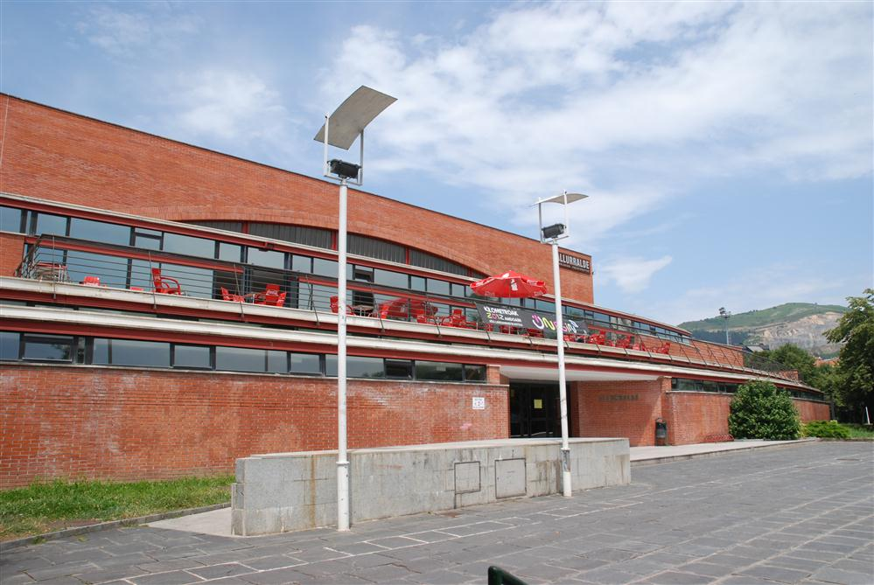
Allurralde kiroldegia
Hodei, Oier eta Iraitz

Slide 2
Aurkibidea
03
02¡04
05
06
07
08
Garapen prozesua
Web orria
Java programa
C# programa
Datu basea
Hobekuntzak

Slide 3
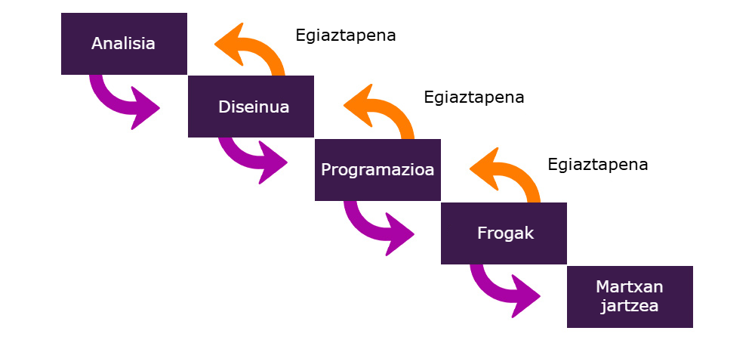
Garapen prozesua

Slide 4
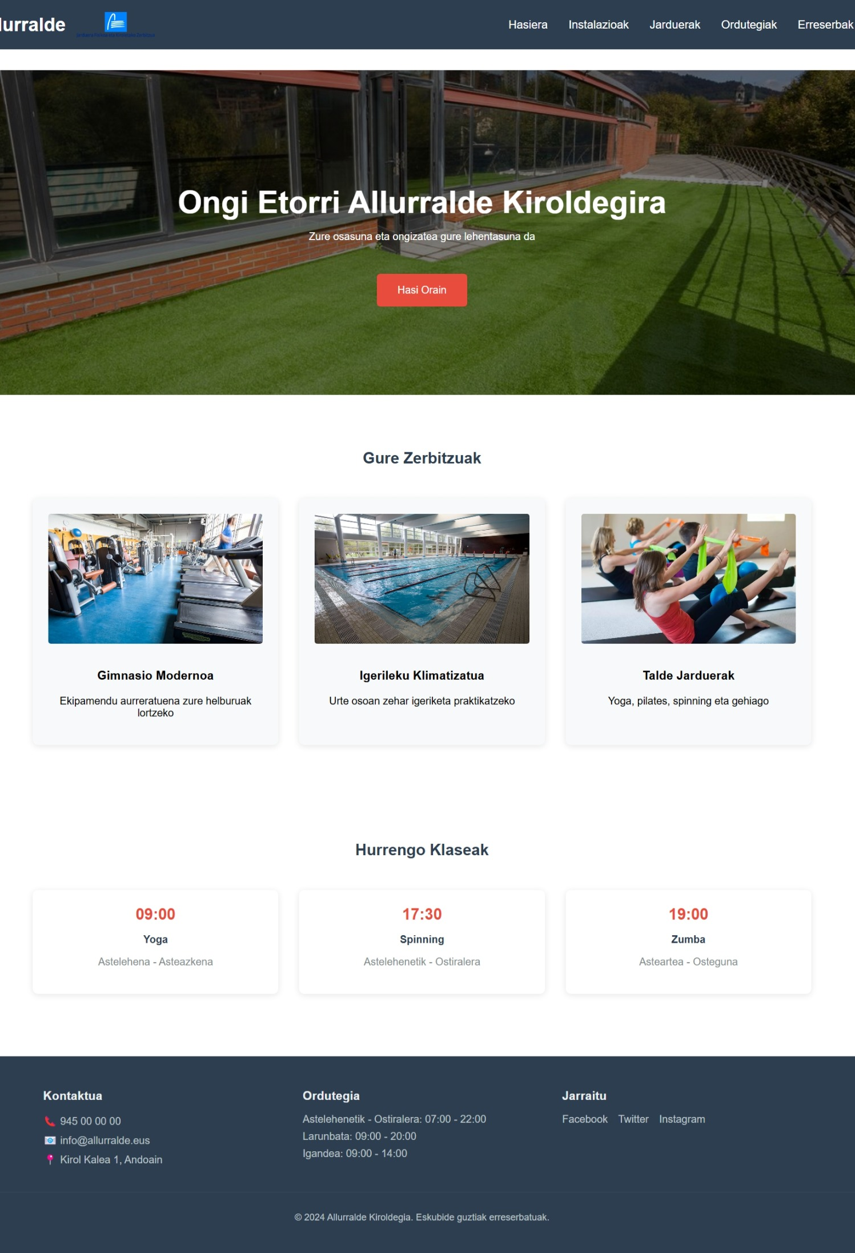
Web orria
Gure instalazio, jarduera, ordutegi, iritzi,… modu erakargarri eta erabilterraz batean ikusi ahal izateko, web orri bat garatu dugu. Web orriak dituen funtzionalitate garrantzitsuenak honako hauek dira.
Iruzkinak idatzi eta irakurtzea
Gure jardueren iraupena eta zailtasuna ikusi ahal izatea
Gure instalazio guztien informazioa ikusi ahal izatea

Slide 5
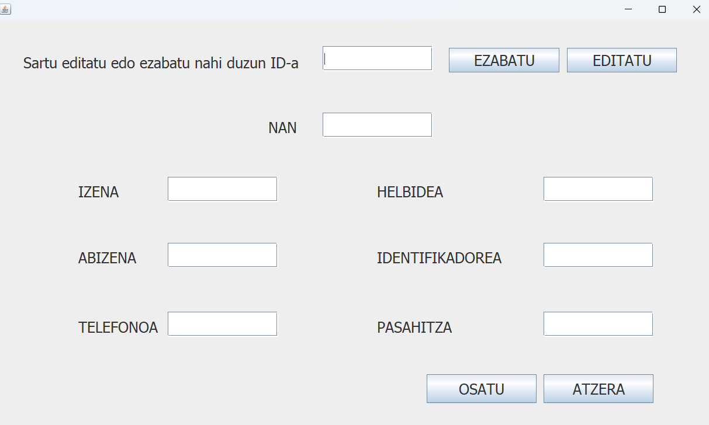
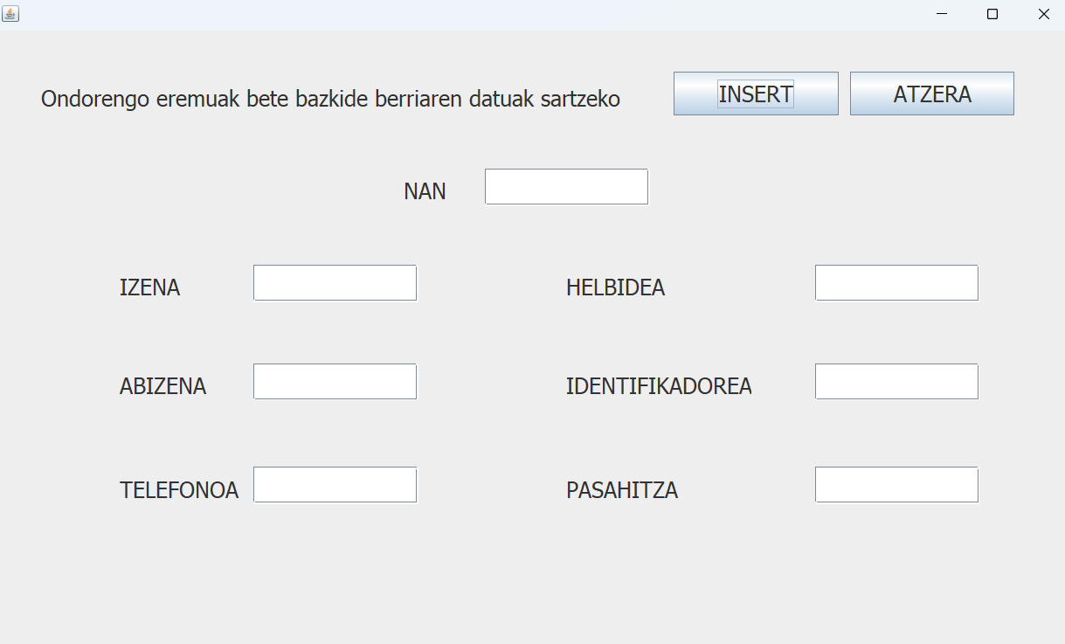
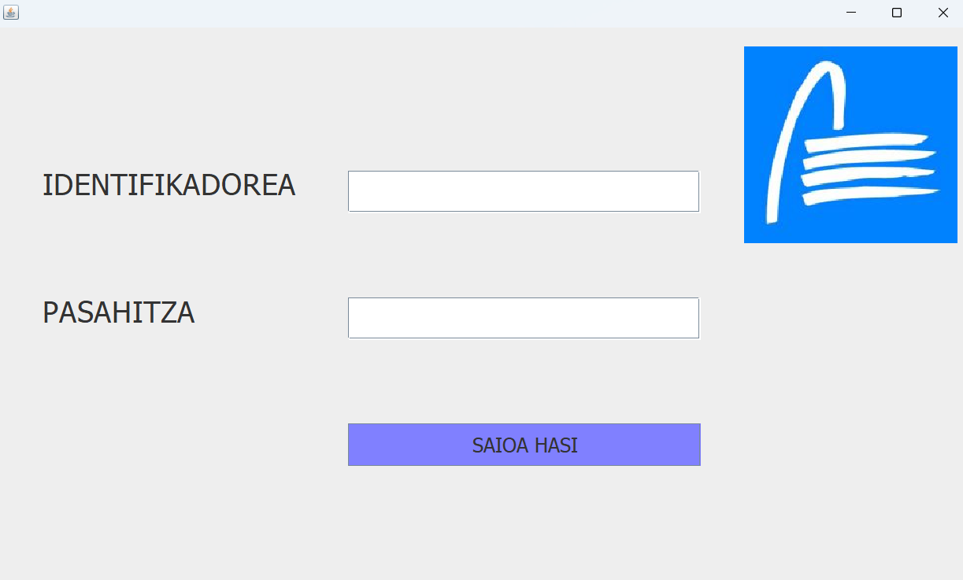
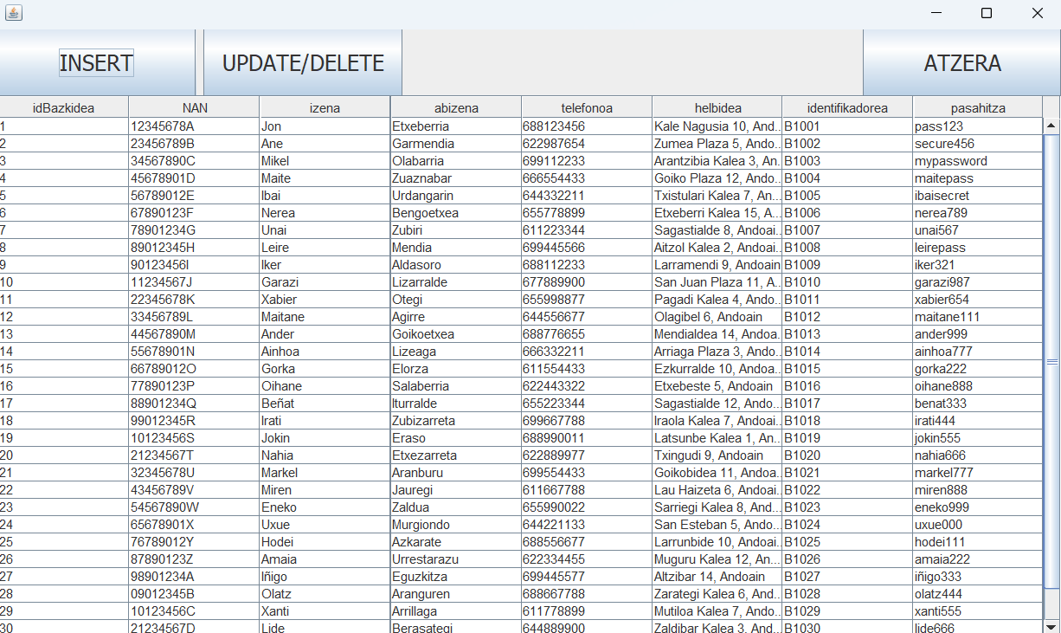
Java programa
Editatu/Ezabatu
Insert
Login
Ikusi

Slide 6
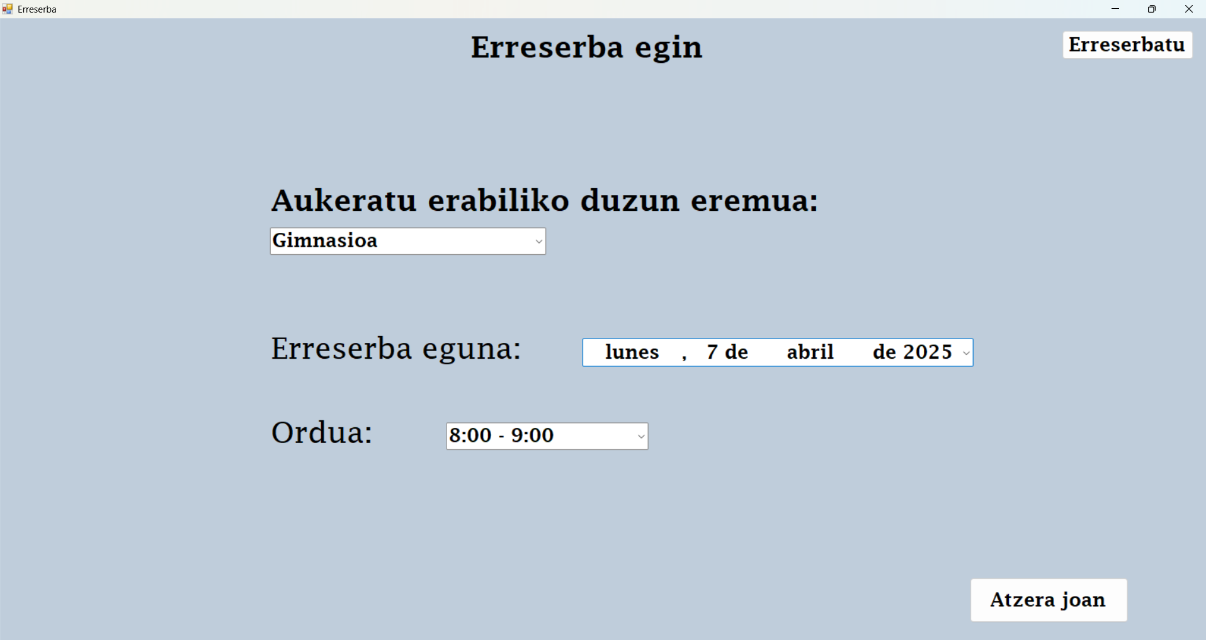
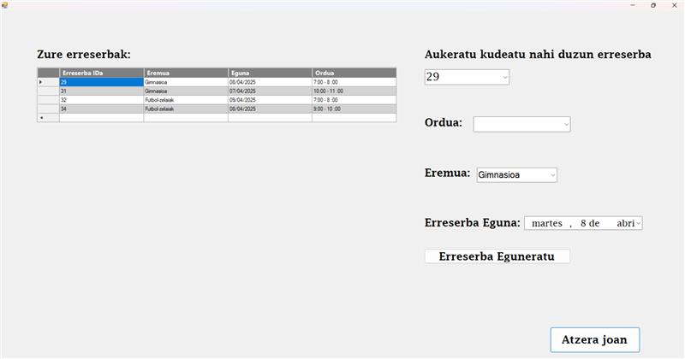
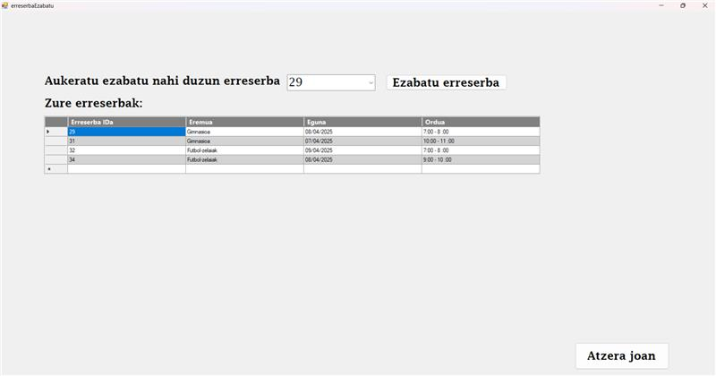
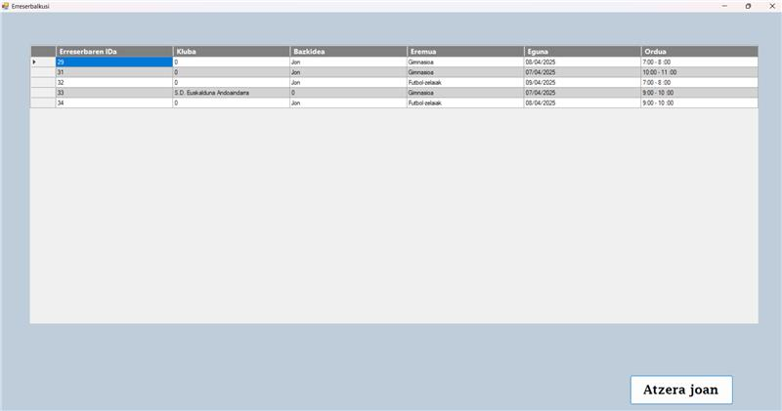
C# programa
Egin
Editatu
Ezabatu
Ikusi

Slide 7
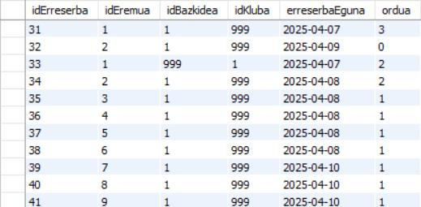
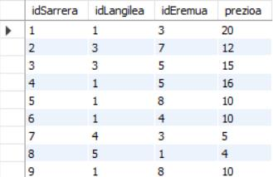
Datu basea
Erreserba
Sarrera

Slide 8
Hobekuntzak
Web
Java
C#
·Erreserbak egin ahal izatea
·Login bat garatzea
·Interfazea hobetzea
·Funtzionalitate berriak garatzea
·Interfazea hobetzea
·Funtzionalitate berriak garatzea

Slide 9
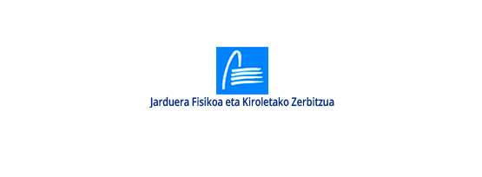
Eskerrik asko entzuteagatik!

